Slide 1
שיטות הצפנה בשימוש חבורת תומפסון על ידי האלגוריתם RSA
מגישים: עדן מור, יריק ויטובסקי
מנחה: רוברט שוורץ

Slide 2
תוכן עניינים:
- עמוד 3 RSAאלגוריתם ה-
חבורת תומפסון – עמודים 4-6
מטרת הפרויקט – עמוד 7
ביבליוגרפיה – עמוד 8

Slide 3
RSAאלגוריתם ה
אלגוריתם ה-RSA מבוסס על כפל של שני מספרים ראשוניים גדולים p ו-q כך שמכפלתם N והגורם המצפין e משמשים כמפתח ציבורי (e, N) האחראי להצפנה. ההצפנה מתבצעת על ידי העלאת ההודעת M בחזקת e מודולו N כאשר e ו-N זרים:
Me ≡ C (mod N)
לפענוח, משתמשים במפתח פרטי (d, N)שבו d מוגדר כהופכי של e מודולו ϕ(N) (פונקציית אויילר):
ed ≡ 1 (mod ϕ(N))
כאשר ϕ(N) מוגדר באופן:
ϕ(N) = (p-1)(q-1)
ולחישוב ההודעה המקורית:
C^{d} ≡ M^{ed} ≡ M (mod ϕ(N))
אמינות ה-RSA נובעת מהקושי המעשי שבפירוק לגורמים שהיא בעיה פתוחה בתורת המספרים [4].

Slide 4
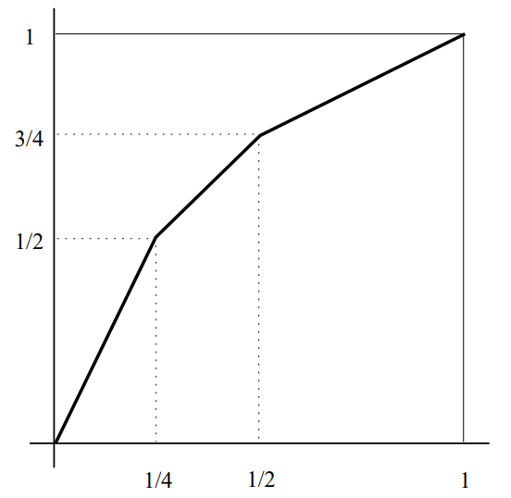


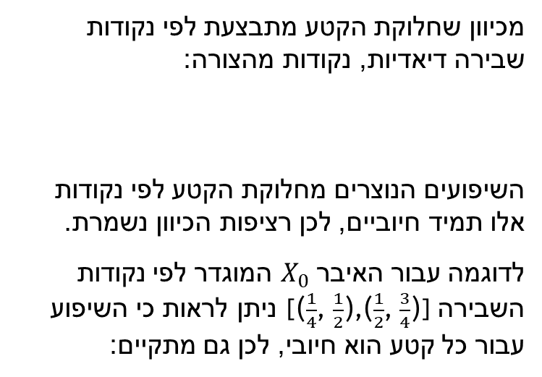

חבורת תומפסון
חבורת תומפסון 𝐹 מוגדרת כחבורה של העתקות לינאריות לפי חלקים של הקטע [0,1]. העתקות אלו הן הומאומורפיזמים (העתקות חד-חד ערכיות ועל) אשר שומרות על כיוון [1].
מכיוון שחלוקת הקטע מתבצעת לפי נקודות שבירה דיאדיות, נקודות מהצורה:
השיפועים הנוצרים מחלוקת הקטע לפי נקודות אלו תמיד חיוביים, לכן רציפות הכיוון נשמרת.
לדוגמה עבור האיבר $X_{0}$ המוגדר לפי נקודות השבירה [($\frac{1}{4}$, $\frac{1}{2}$),($\frac{1}{2}$, $\frac{3}{4}$)] ניתן לראות כי השיפוע עבור כל קטע הוא חיובי, לכן גם מתקיים:
האיבר $X_{0}$

Slide 5
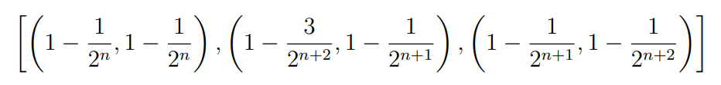
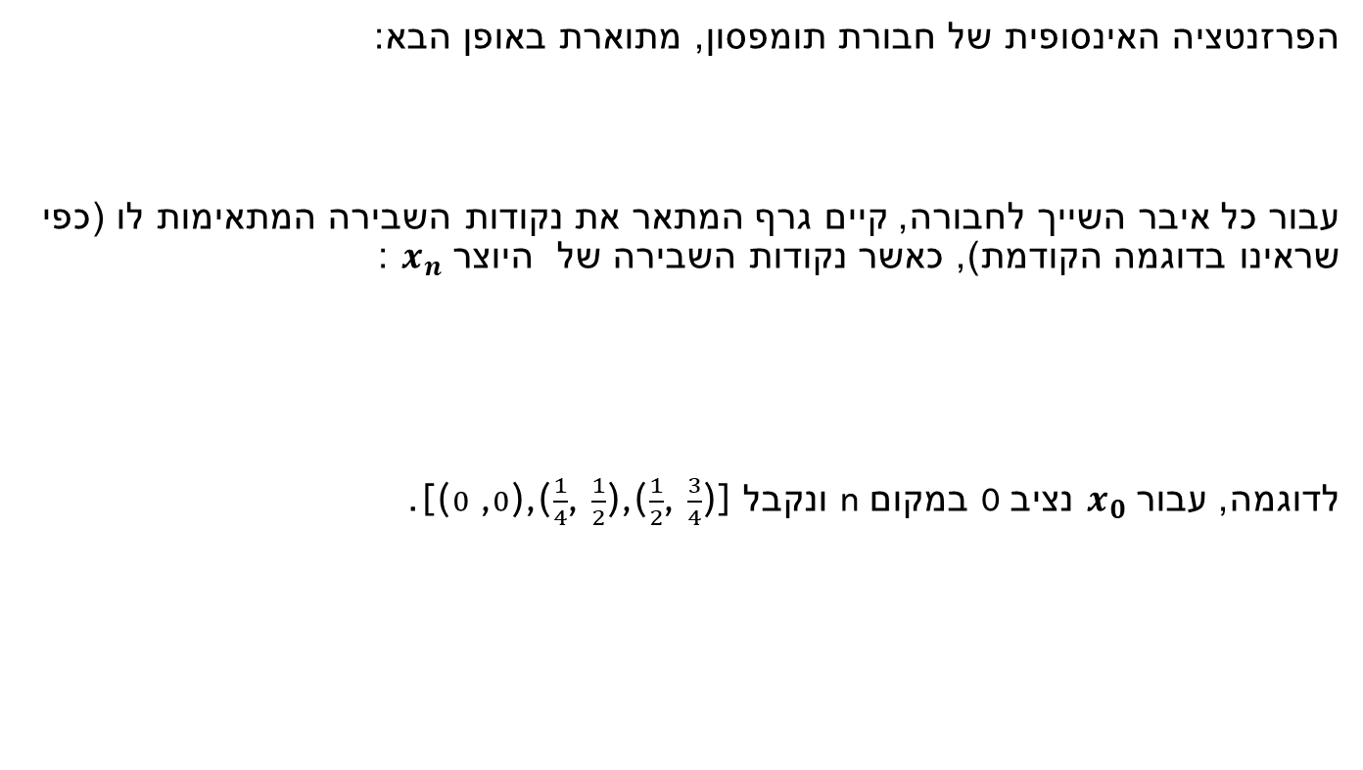
הפרזנטציה האינסופית של חבורת תומפסון, מתוארת באופן הבא:
עבור כל איבר השייך לחבורה, קיים גרף המתאר את נקודות השבירה המתאימות לו (כפי שראינו בדוגמה הקודמת), כאשר נקודות השבירה של היוצר $x_{n}$:
לדוגמה, עבור $x_{0}$ נציב 0 במקום n ונקבל [($0$ ,$0$),($\frac{1}{4}$, $\frac{1}{2}$),($\frac{1}{2}$, $\frac{3}{4}$)].

Slide 6


תצוגה אינסופית זו, המתוארת גם כצורת מילה, מאופיינת במספר תכונות מעניינות הבאות בקנה אחד עם קריפטוגרפיה. ניתן להשתמש בתכונות אלו על מנת ליצור מערכת הצפנת מפתח ציבורי, לדוגמה אחת התכונות: בזכות יחסים מסוג זה אופן הכפלת איברי החבורה הוא פשוט, אך כאשר מספר איברים מוכפלים, פענוח הגורמים במכפלה אינו פשוט באותו אופן, לדוגמה:
בהסתכלות על אגף ימין לחוד, לא ברור כי זו היא תוצאה של שימוש בתכונה הנתונה.
עקב כך חבורת תומפסון יכולה לשמש כפלטפורמה לפרוטוקול קריפטוגרפי.

Slide 7
מטרת הפרויקט
בשנת 2005 פורסם המאמר [5] Thompson’s group and public key cryptography שבו הוצג פרוטוקול הצפנה של מפתח ציבורי אשר היה מבוסס על חבורת תומפסון.
מטרת הפרויקט היא לנסות לפתח פרוטוקול הצפנה של מפתח ציבורי חדש השונה מהפרוטוקול ב- [5] המבוסס על חבורת תומפסון תוך שימוש בתכונות החבורה וקריפטוגרפיה מבוססת RSA.
על ידי שימוש בתכונות הייחודיות של החבורה ננסה למצוא פעולות ייחודיות אשר דרכם יהיה ניתן לפתח מפתח פרטיprivate key) ) אשר אחראי על פענוח ההודעה המוצפנת וקשה לפיצוח.

Slide 8
ביבליוגרפיה:
[1] Introduction to Thompson’s group F – Jose’ Burillo
[2] Introduction to Thompson’s group - Ken Brown, Cornell University
[3] When Is the Multiplicative Group Modulo n Cyclic? Aryeh Zax November 30, 2015
[4] https://www.hamichlol.org.il/RSA - האנציקלופדיה היהודית
[5] Thompson’s group and public key cryptography - Vladimir Shpilrain and Alexander Ushakov, Department of Mathematics, The City College of New York, New York, NY 10031

